Slide 1
La bataille de la somme : Beaumont-hamel
Sciences Humaines 8 – Chapitre 6
Toutes les infos dans cette présentation viennent de : http://www.heritage.nf.ca/first-world-war/articles/beaumont-hamel-fr.php

Slide 2
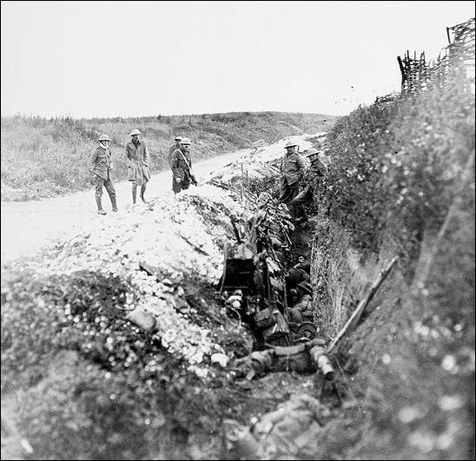
L'avance tragique du Régiment de Terre-Neuve à Beaumont-Hamel le matin du 1er juillet 1916 est depuis longtemps devenue un symbole durable de sa vaillance et des terribles sacrifices qu'il a consentis en temps de guerre.
Les soldats du Régiment de Terre- Neuve dans la tranchée St. John’s Road. Cette photo a été prise avant le début de l'attaque à Beaumont- Hamel, le 1er juillet 1916. →

Slide 3
Le Plan
À la fin de l'année 1915, la guerre allait mal pour les Alliés.
Les forces britanniques et françaises avaient désespérément besoin d'une réussite.
Les commandants passèrent l'hiver de 1916 à élaborer une offensive majeure pour reprendre le contrôle de la Somme.
La bataille de la Somme devint un effort largement britannique, afin de faire baisser la tension dans les troupes françaises à Verdun et causer une percée décisive dans les lignes allemandes.

Slide 4
Le Régiment de Terre-Neuve, qui faisait encore partie de la 88e brigade de la 29e division, reçut le 25 février 1916 une missive l'informant qu'il prendrait part à l'offensive de la Somme.
Il quitta l'Égypte le 14 mars 1916 et arriva en France huit jours plus tard. Pendant les trois mois qui suivirent, il se prépara au combat.
Les hommes s'entraînèrent rigoureusement, effectuèrent des tours de service sur la ligne de front, creusèrent des tranchées, renforcèrent les défenses et observèrent l'ennemi.

Slide 5
Même si la bataille ne commença pas avant le 1er juillet, les mois qui la précédèrent furent dangereux.
Les Allemands bombardaient souvent les tranchées alliées, et les tireurs d'élite posaient une autre menace.
Le 24 avril, le Régiment de Terre-Neuve subit cinq pertes lorsque des tirs allemands blessèrent quatre hommes et tuèrent le soldat George Curnew, âgé de 19 ans. Les semaines qui suivirent firent d'autres victimes.

Slide 6
À l'approche de la bataille
À l'approche de la date de la bataille, les hommes du Newfoundland Regiment manifestaient une certaine crainte.
Le Lieutenant Owen Steele nota ce qui suit dans son journal le 20 juin : « Il semble y avoir un étrange sentiment de réflexion sur tout, et nous sommes tous étrangement pensifs concernant la grande poussée (the Great Push) ». [Traduction]
Le 23 juin, « Chacun semble calmement accepter la situation et se préparer silencieusement à l'une des plus grandes attaques que le monde n'a jamais connues, et très possiblement la dernière plus grande bataille à prendre place. Nous espérons seulement que ce combat jouera un rôle prédominant en mettant rapidement fin à la guerre. » [Traduction]

Slide 7
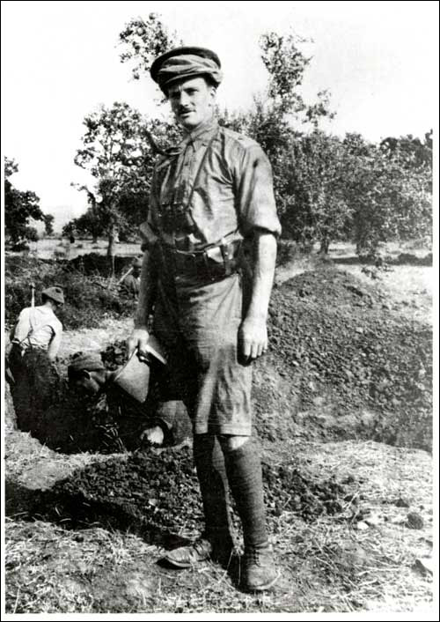
Lieutenant Owen Steele, ← vers 1914-1916
Une lettre à ses parents, le 25 juin, « Cette lettre sera très brève, car nous avons du travail par-dessus la tête depuis une quinzaine de jours et ce n'est pas fini. Je ne peux vous en dire plus à ce sujet, mais vous serez sans doute au courant de tout avant que cette lettre ne vous parvienne. J'ai peur que beaucoup de temps ne passe avant que vous receviez une autre lettre de notre part, mais ne vous inquiétez pas, car tout ira bien » [Traduction]

Slide 8
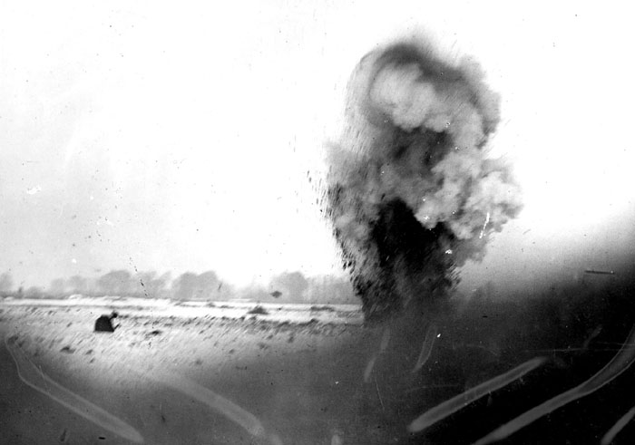
Action préliminaire
Le 24 juin, les forces alliées bombardèrent les lignes de front allemandes à l'aide de l'artillerie. Le barrage dura une semaine dans le but d'affaiblir les défenses ennemies avant l'attaque au sol du 1er juillet.
Un tir canon ennemi qui explose à Beaumont-Hamel, 1916. →

Slide 9
Le 30 juin à 9 heures, le Newfoundland Regiment quitta Louvencourt et marcha durant trois heures pour se rendre à ses tranchées sur le champ de bataille.
Steele écrit dans son journal, « Il est surprenant de les voir tout joyeux et le cœur léger alors qu'il s'agit sans aucun doute du dernier jour pour bon nombre d'entre eux. Les différents bataillons défilent en sifflant et en chantant; c'est beau de les voir ainsi. C'est bien sûr la meilleure façon de prendre les choses, et d'espérer que tout ira pour le mieux. » [Traduction]

Slide 10
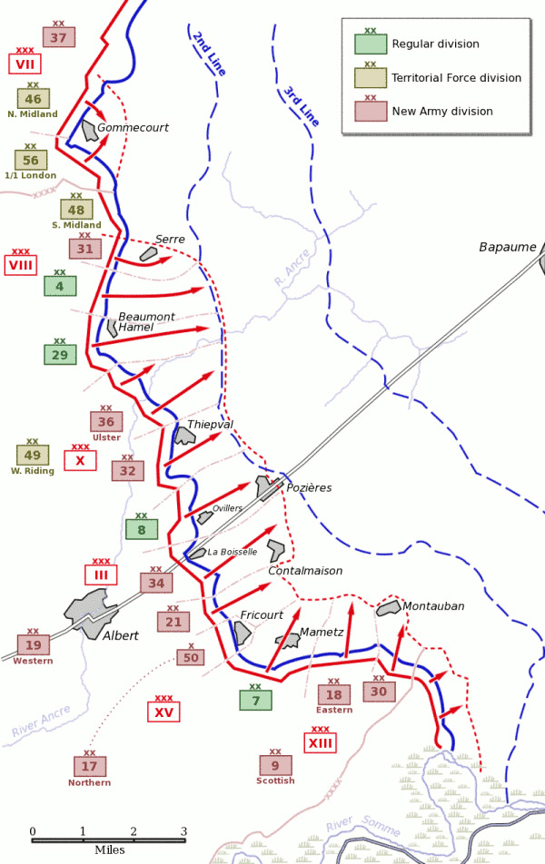
Le champ de bataille
Le champ de bataille consistait en une bande de terre longue de 34 kilomètres près de la rivière Somme, en France. Le tranchée des Alliés est en rouge.
Les tranchées alliées s'étendaient le long d'un côté, et celles des Allemands de l'autre côté. Entre elles se trouvait la zone neutre nommée no man's land (au milieu des lignes rouge et bleu).
Plus loin, à une distance de 2 000 à 5 000 mètres environ, les Allemands avaient construit une deuxième rangée de tranchées et opéraient encore plus loin dans une troisième rangée.
← Objectifs britanniques à la Somme, 1er juillet 1916

Slide 11
Le Régiment de Terre-Neuve était posté dans des tranchées près du village français Beaumont Hamel, qui se trouvait derrière les lignes allemandes. C'était une position stratégique difficile.
Le Régiment de Terre-Neuve (et le reste de la 88e brigade) avait pour mission de prendre contrôle des tranchées allemandes situées près du village de Beaumont-Hamel.

Slide 12
Heure H
L'offensive commença le matin du 1er juillet 1916 à 6 heures, où les forces alliées, avec le soutien de l'artillerie, se mirent à bombarder les Allemands pendant près d'une heure.
À 7 h 20, ils firent exploser plus de 18 000 kilogrammes d'explosifs sous Hawthorn Ridge, lequel était un important bastion des Allemands sur la ligne de front, à environ 700 mètres à l'ouest Beaumont Hamel.
L'explosion transforma ce lieu en un cratère géant mesurant 40 mètres de largeur et 18 mètres de profondeur.

Slide 13
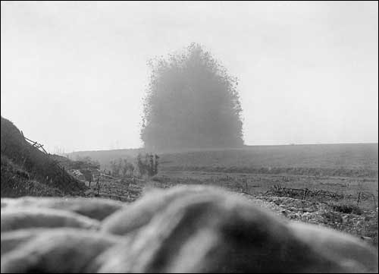
Mine explosant à Hawthorn Ridge, le 1er juillet 1916 →

Slide 14
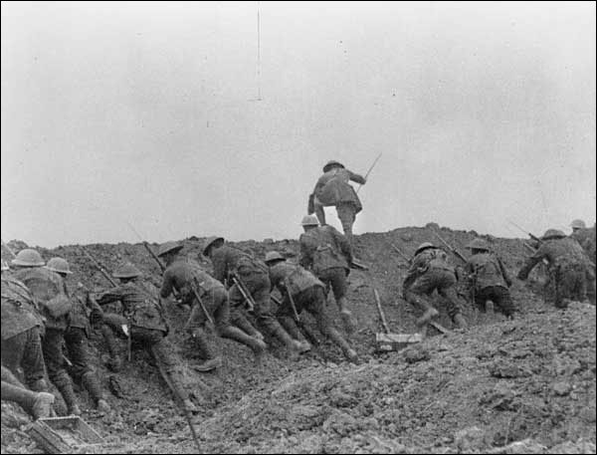
Les soldats qui sortent des tranchées pendant la Bataille de la Somme, le 1er juillet 1916 →

Slide 15
Dès 8 heures, il régnait une grande confusion le long des lignes des Alliées.
Les deux premières vagues d'attaques se soldèrent par des échecs dévastateurs, mais les commandants britanniques recevaient des rapports contradictoires du champ de bataille.
Pour aggraver encore plus les choses, les commandants de division interprétèrent à tort les fusées éclairantes des Allemands comme un signal de succès de la 87e brigade attaquante.
À 8 h 45, le Brigadier-général Douglas Edward Cayley ordonna au Newfoundland Regiment d'avancer « aussitôt que possible ».

Slide 16
Le Regiment de terre-neuve s'avance
Les hommes quittèrent leurs tranchées à 9 h 15, après avoir reçu l'ordre de s'emparer des première et deuxième rangées de tranchées ennemies.
Le Soldat Anthony Stacey décrivit l'avancée comme suit dans ses mémoires (Memoirs of a Blue Puttee) : « La nuit d'avant, des barbelés avaient été coupés devant notre ligne de front et des ponts étaient étendus le long de la tranchée. C'était un piège mortel pour nos hommes, car les ennemis avaient réglé la visée de leur mitrailleuse là où les barbelés avaient été coupés et il ne leur restait plus qu'à tirer. » (85) [Traduction]

Slide 17
Les quelques hommes qui atteignirent les lignes allemandes furent horrifiés de découvrir que le barrage d'artillerie ayant duré toute la semaine qui précéda l'attaque n'avait pas réussi à couper les fils barbelés allemands.
Ainsi, la majorité des soldats qui réussirent à atteindre les tranchées ennemies furent tués, coincés dans les barbelés intacts.

Slide 18
Échec de l'attaque
À 9 h 45, le commandant du Régiment de Terre-Neuve, le Lieutenant-colonel Arthur Hadow, signala au quartier général que l'attaque avait échoué.
Durant toute la journée, les survivants tentèrent de parcourir la longue et dangereuse distance pour retourner dans leurs lignes, en esquivant les tireurs d'élite ennemis et les feux de l'artillerie.
Le Soldat James McGrath demeura sur le champ de bataille pendant près de 17 heures avant de finalement réussir à se mettre à l'abri.

Slide 19
« Les Allemands nous ont véritablement écrasés», relata-t-il plus tard dans le Newfoundland Quarterly. « J'ai pu atteindre leur barbelé, où j'ai reçu un premier tir. Quand j'ai tenté de sauter dans leur tranchée, on m'a atteint à la jambe. Je suis resté étendu 15 heures dans le « no man's land », puis j'ai rampé sur un mille et quart. Ils ont recommencé à me tirer dessus et m'ont atteint à la jambe gauche. Alors, j'ai attendu une heure de plus avant de bouger ne pouvant désormais me servir que de mon bras gauche..... J'approchais de notre propre tranchée quand j'ai reçu un autre tir, cette fois près de la hanche, alors que je rampais. J'ai réussi à atteindre notre propre ligne. J'ai vu qu'elle avait été évacuée, car notre artillerie bombardait lourdement leurs tranchées. Leurs tirs ont repris et j'ai dû rester dans un trou pour autre heure. J'ai été sauvé par le Capitaine Windeler, qui m'a porté sur son dos deux milles jusqu'au poste de secours. Dieu merci, mes blessures sont superficielles et guériront en un rien de temps. » (Better than the Best, 5)

Slide 20
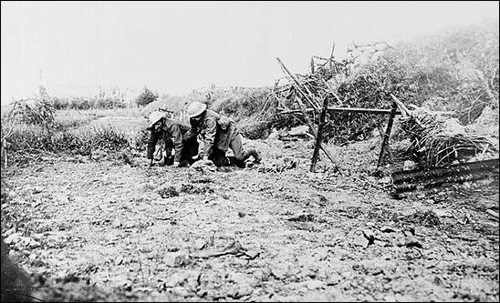
Un homme blessé est transporté durant la bataille de la Somme, en 1916 →

Slide 21
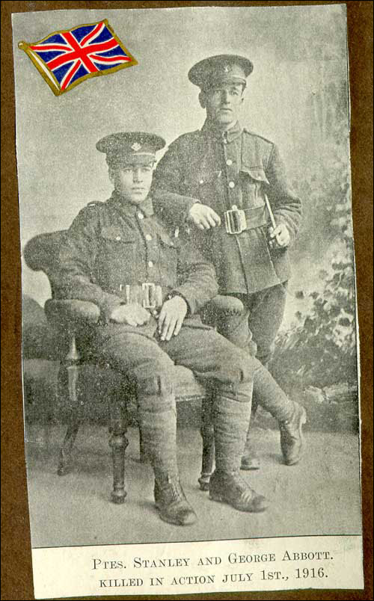
Durant une seule matinée, près de 20 000 soldats britanniques furent tués et 37 000 autres furent blessés.
Le Régiment de Terre-Neuve fut presque anéanti. Quand on fit l'appel , seuls 68 hommes répondirent - 324 hommes furent ainsi tués ou portés disparus et présumés morts, et 386 autres furent blessés.
Le Lieutenant Steele, qui avait survécu l'offensive de Beaumont Hamel, fut atteint par un obus allemand le 7 juillet suivant, à l'extérieur des postes régimentaires. Il est décédé le lendemain.
« Soldats Stanley et George Abbott morts au combat le 1er juillet 1916. » →

Slide 22
Réactions
Listes de victimes publiées dans les journaux locaux après l'offensive de Beaumont-Hamel, The St. John's Daily Star le 5 juillet 1916.
L'offensive de Beaumont Hamel plongea Terre-Neuve et le Labrador dans une période de deuil.
Les listes de victimes furent publiées dans les journaux locaux, mais l'information arrivait lentement des lignes de front et était souvent incomplète.
De nombreuses familles durent attendre plusieurs semaines de torture à se demander si leurs proches étaient morts ou encore vivants.

Slide 23
Les officiers britanniques envoyèrent des lettres de condoléances aux nombreuses familles qui avaient perdu des fils, des maris, des pères et des frères, et les dirigeants des forces alliées reconnaissent publiquement le Régiment de Terre-Neuve.
Parmi eux se trouvait Sir Douglas Haig, commandant en chef des forces britanniques : « Terre-Neuve peut être fière de ses fils. L'héroïsme et le dévouement au devoir qu'ils ont manifesté le 1er juillet n'ont jamais été surpassés. Veuillez transmettre mes plus sincères condoléances, et celles de toutes nos armées en France, pour la perte de ces braves hommes et officiers qui sont morts au nom de l'Empire, ainsi que notre admiration à l'endroit de leurs actions héroïques. Leurs efforts ont contribué à notre succès, et leur exemple restera à jamais gravé dans nos mémoires. » (Evening Telegram, le 21 juillet 1916)

Slide 24
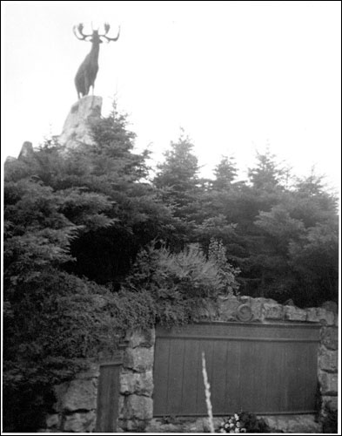
La première cérémonie du Souvenir (Memorial Day) a eu lieu dans le centre-ville de St. John's l'année qui suivit la bataille.
Dans les années 1920, le gouvernement de Terre-Neuve acheta la terre sur laquelle le Newfoundland Regiment livra son combat.
Mémorial de Terre-Neuve, parc Beaumont Hamel (France), juillet 1938. →

Slide 25
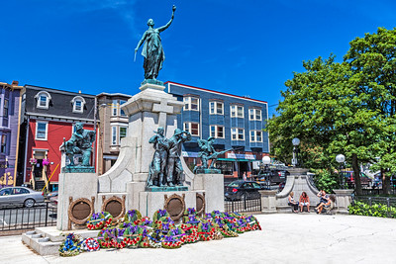
conclusion
De nos jours, le 1er juillet demeure une journée officielle de commémoration à Terre-Neuve et au Labrador. Chaque année, les gens se rassemblent au Mémorial de guerre national au centre-ville de St. John's et partout ailleurs dans la province pour rendre hommage aux soldats qui ont combattu à Beaumont Hamel, ainsi que les nombreux autres hommes et femmes qui ont servi dans d'autres forces armées et d'autres guerres.

